Slide 1
О подготовке кадров в сфере государственно-частного партнерства в Удмуртской Республике
Давыдова Надежда Станиславовна, д.э.н., профессор кафедры экономики, директор Центра развития компетенций УдГУ

Slide 2
Инженерное направление
Как мы создаем среду для развития ГЧП?
3 августа 2015 года подписано соглашение о практико-ориентированной подготовке руководителей и специалистов в сфере государственно-частного партнерства между Правительством Удмуртской Республики, Удмуртским государственным университетом и ЗАО «ТРАНСПРОЕКТ Групп».
ТРАНСПРОЕКТ Групп более 10 лет специализируется на инвестиционном консультировании участников проектов ГЧП на территории России и стран СНГ.
Институт гражданской защиты
Институт нефти и газа им. М. С. Гуцериева
Факультет информационных технологий и
вычислительной техники
Факультет медицинской биотехнологии

Slide 3
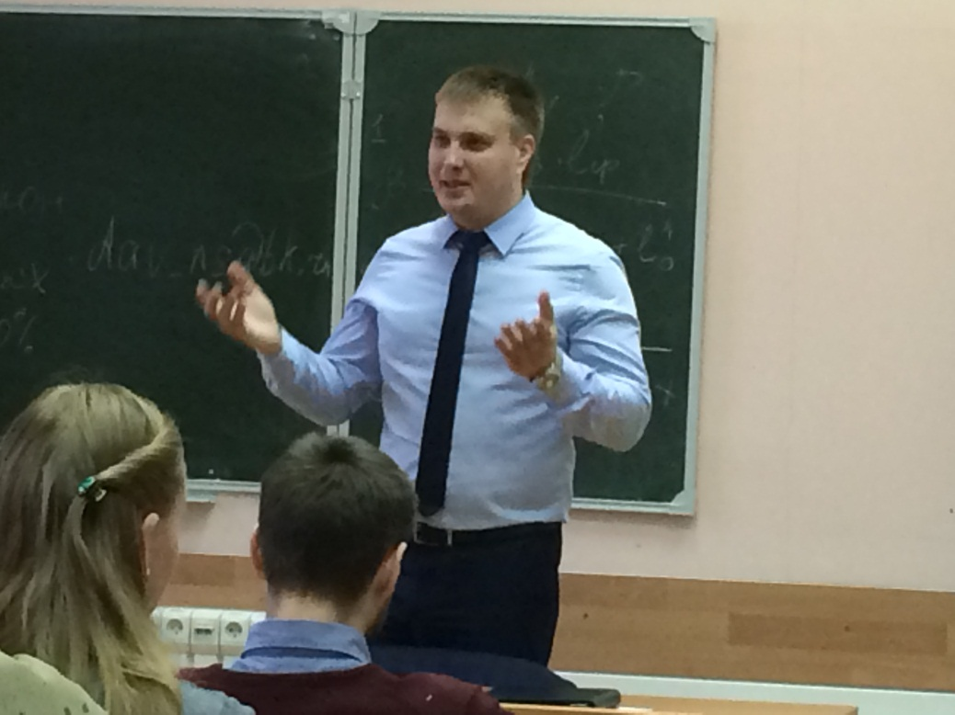
Инженерное направление
Базовая кафедра ГЧП
На основании решения Ученого Совета УдГУ от 29.03.2016 г. создана базовая кафедра «Государственно-частное партнерство» как интегрированная образовательная структура УдГУ и автономной некоммерческой организации «Центр инвестиционного развития Удмуртской Республики».
Институт гражданской защиты
Институт нефти и газа им. М. С. Гуцериева
Факультет информационных технологий и
вычислительной техники
Факультет медицинской биотехнологии

Slide 4
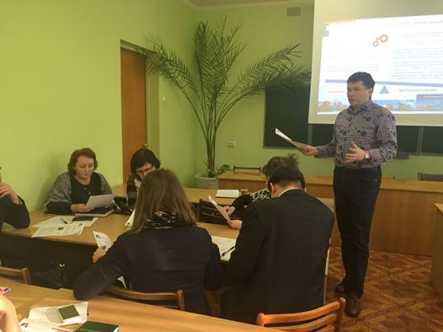
Обучение в декабре 2015 года госслужащих
В рамках реализации Соглашения о сотрудничестве между Правительством УР, УдГУ и ЗАО "ТРАНСПРОЕКТ Групп" (Москва) на базе РАНХиГС 7-11 декабря состоялось обучение представителей министерств по программе "Управление проектами государственно-частного партнерства в УР". Особый интерес вызвал мастер-класс Председателя Совета директоров ЗАО "ТРАНСПРОЕКТ Групп" Максимова Виталия Вячеславовича.

Slide 5
Профессиональные и образовательные стандарты
Минэкономразвития РФ сообщает, что в настоящее время формируются профессиональные и образовательные стандарты в области государственно-частного партнерства.
Мы взаимодействуем с Департаментом инвестиционной политики и развития ГЧП с целью принять участие в разработке этих стандартов.

Slide 6
Курсы повышения квалификации
В сентябре 2016 года в городе Ижевске состоятся курсы повышения квалификации «Управление проектами государственно-частного партнерства в Удмуртской Республике».
Цель курсов повышения квалификации - внедрение и продвижение механизма ГЧП на территории Удмуртской Республики, совершенствование знаний у представителей бизнеса.
Аудитория: руководители и специалисты организаций, участвующие или планирующие участие в качестве частного партнера в проектах государственно-частного партнерства.

Slide 7
Обучение с выходом на проект
Обучение проводится в очно-заочной форме (очно – 30 часов, заочно – 42 часа).
3 активных дня – погружение в тему, работа по программе, 3 недели – перерыв (время для разработки участниками курсов проектов, консультации с преподавателями, подготовка презентации ГЧП-проекта).
Через 3 недели – защита ГЧП-проектов.
Практический результат курсов повышения квалификации – проекты ГЧП, самостоятельно подготовленные слушателями для дальнейшей реализации на уровне этапа «Обоснование выбора» (Pre-feasibility study).

Slide 8
Инженерное направление
Магистерская программа
Уникальная в России программа обучения в магистратуре «Управление проектами ГЧП» - оптимальное сочетание новых научных знаний и опыта ведущих специалистов в России в области ГЧП.
Отбираем для обучения в магистратуре исключительно практиков с высшим образованием – инвесторов, представителей органов государственной власти и управления.
Эксклюзивный подход к обучению с регулярными экскурсиями с целью изучения опыта формирования и реализации проектов ГЧП, а также опыта проектного управления – технопарки, промышленные парки, особые экономические зоны.
Институт гражданской защиты
Институт нефти и газа им. М. С. Гуцериева
Факультет информационных технологий и
вычислительной техники
Факультет медицинской биотехнологии

Slide 9
Требования к госслужбе
Уже с 1 января 2017 года для государственных гражданских служащих будут введены квалификационные требования. Это означает, что для замещения определенной должности госслужащему необходимо будет соответствовать требованиям относительно образования, опыта работы, профессиональных качеств и т.д. Соответствующие поправки в действующий федеральный закон «О государственной гражданской службе» уже подготовлены Министерством труда и социальной защиты.
Если говорить о базовых требованиях, то для замещения должности госслужбы категорий «руководители», «помощники» и «специалисты» соискатели должны будут иметь образование не ниже уровня специалитета или магистратуры по профильному направлению.

Slide 10
Прием документов в магистратуру
Практикоориентированная программа «Управление проектами государственно-частного партнерства» - это хороший выбор для амбициозных людей, ставящих высокие цели, которым нужны новые компетенции. Это заочная магистратура, сфокусированная на вопросах ГЧП и позволяющая совмещать учёбу с интенсивной работой.
Стоимость заочного обучения – 78000 рублей в год. Срок обучения – 2,5 года. Прием документов осуществляется с 19.06. по 15.08.2016г. Адрес: г. Ижевск, ул. Университетская, 1, корпус 2, кабинет 103. Телефон: (3412) 525–797.

Slide 11
Инженерное направление
Наши компетенции и ресурсы
Сотрудничество с ЗАО «ТРАНСПРОЕКТ Групп».
Базовая кафедра «Государственно-частное партнерство» на базе АНО «Центр инвестиционного развития УР».
Подготовка кандидатских диссертаций в области ГЧП (в 2014 году Романова М.В. успешно защитила кандидатскую диссертацию на тему «Формирование ГЧП в промышленно-развитом регионе», науч. руководитель – д.э.н. Давыдова Н.С.);
Опубликовано более 50 монографий и статей по вопросам управления регионом и государственно-частного партнерства.
Участие в заседаниях рабочей группы по оценке инвестиционного климата УР, Совета инвестиционной деятельности при Правительстве УР и др.
Подробнее о нас на сайте – http://d-crk.i.mittec.su/
Институт гражданской защиты
Институт нефти и газа им. М. С. Гуцериева
Факультет информационных технологий и
вычислительной техники
Факультет медицинской биотехнологии

Slide 12
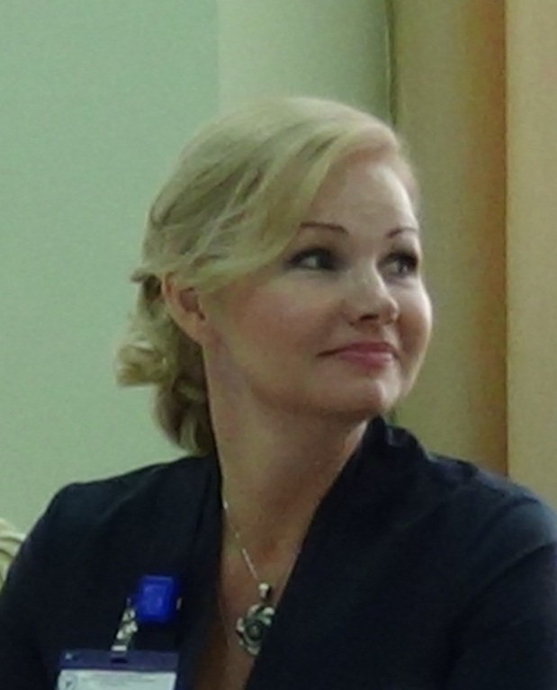
Спасибо за внимание! Контакты:
Инженерное направление
Институт гражданской защиты
Институт нефти и газа им. М. С. Гуцериева
Факультет информационных технологий и
вычислительной техники
Факультет медицинской биотехнологии
Давыдова Надежда
Станиславовна
8(912)854-84-65
dav_ns@bk.ru

